Slide 1

RPA 개발규칙
RPA 전문개발자과정
개발규칙 메뉴얼
ⓒ Korea Scoring Co., Ltd. All rights reserved.

Slide 2
Contents
RPA 폴더 복사
Config 관리
Invoke Workflows 로 나누기
변수(Variable)명/인수(Argument)명 관리하기
ⓒ Korea Scoring Co., Ltd. All rights reserved.

Slide 3
01
RPA 전문개발자과정
RPA 폴더 복사
ⓒ Korea Scoring Co., Ltd. All rights reserved.

Slide 4
1
RPA 개발규칙
RPA 폴더 복사
① RPA 폴더를 C 드라이브에 복사한다.
② RPA 폴더안에 각 과제명 폴더와 Config 폴더를 확인한다.
2-1) Config 폴더 : 계정 및 프로세스에 필요한 정보를 의미한다.
2-2) 과제명 폴더안에 Result, SourceData, Template 폴더를 확인한다.
* Result 폴더 : 결과물 파일을 저장한다.
* SourceData 폴더 : Web 또는 Local 에서 다운로드 받은 파일을 저장한다.
* Template 폴더 : 각 과제의 Template 을 저장한다.
ⓒ Korea Scoring Co., Ltd. All rights reserved.

Slide 5
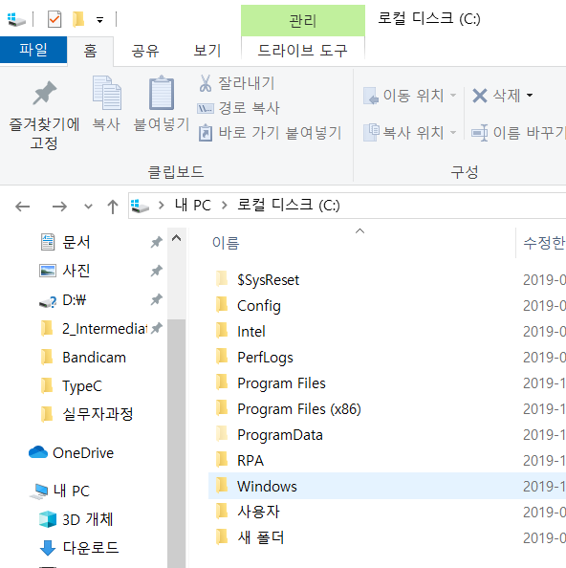
1
RPA 개발규칙
RPA 폴더 복사
① C 드라이브에 RPA 폴더를 복사한다.
ⓒ Korea Scoring Co., Ltd. All rights reserved.

Slide 6
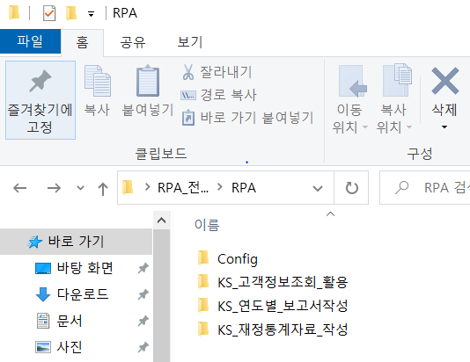
1
RPA 개발규칙
RPA 폴더 개설
② RPA 폴더안에 과제명 폴더와 Config 파일 폴더를 확인한다.
ⓒ Korea Scoring Co., Ltd. All rights reserved.

Slide 7
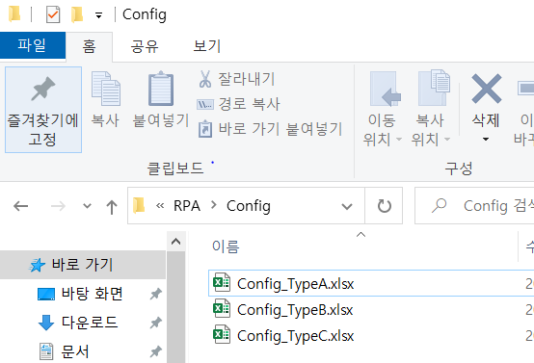
1
RPA 개발규칙
RPA 폴더 개설
2-1) Config 폴더안에 Config 파일을 확인한다.
ⓒ Korea Scoring Co., Ltd. All rights reserved.

Slide 8
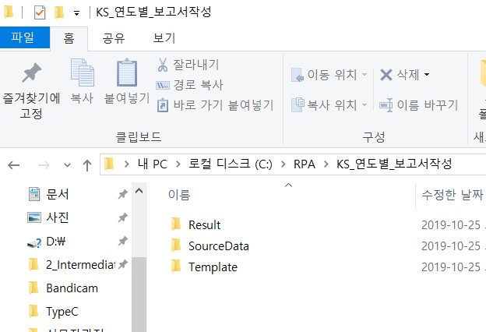
1
RPA 개발규칙
RPA 폴더 개설
2-2) 과제명 폴더안에 Result, SourceData, Template 폴더를 확인한다.
* Result 폴더 : 결과물 파일을 저장한다.
* SourceData 폴더 : Web 또는 Local 에서 다운로드 받은 파일을 저장한다.
* Template 폴더 : 각 과제의 Template 을 저장한다.
ⓒ Korea Scoring Co., Ltd. All rights reserved.

Slide 9
02
RPA 전문개발자과정
Config 관리
ⓒ Korea Scoring Co., Ltd. All rights reserved.

Slide 10
2
RPA 개발규칙
Config 관리
① Config 에는 총 4개의 Sheet 로 구성되어 있습니다.
- Account : 계정관리 → 개인정보를 Window Credential 또는 Orchestrator Credential 로 관리한다.
- Path : 경로관리 → 과제명 폴더 경로들을 관리한다.
- Code : 코드 관리 → 사용할 코드 및 필요한 부분을 관리한다.
- Mail : 이메일 관리 → 이메일 제목 및 본문내용을 관리한다.
- Assets : Asset 관리 → 오케스트레이터 Asset 을 관리한다.
② 해당 설명을 듣고 각 Config 를 활용해서 소스에 Dictionary(딕셔너리) 변수로 관리한다.
ⓒ Korea Scoring Co., Ltd. All rights reserved.

Slide 11
03
RPA 전문개발자과정
Invoke Workflows 로 나누기
ⓒ Korea Scoring Co., Ltd. All rights reserved.

Slide 12
3
RPA 개발규칙
Invoke Workflows 로 나누기
① 프로세스 코드 폴더 상단에 폴더를 구성한다.
000_Process_Common : 공통프로세스를 관리한다.
100_Process_Excel : 엑셀프로세스를 관리한다.
200_Process_ACME : ACME 관련 프로세스를 관리한다.
300_Process_Mail : 메일 프로세스를 관리한다.
** 필요한 프로세스가 존재하면 400_ , 500_ 으로 추가시킨다.
Ex) 400_Process_Governance
ⓒ Korea Scoring Co., Ltd. All rights reserved.

Slide 13
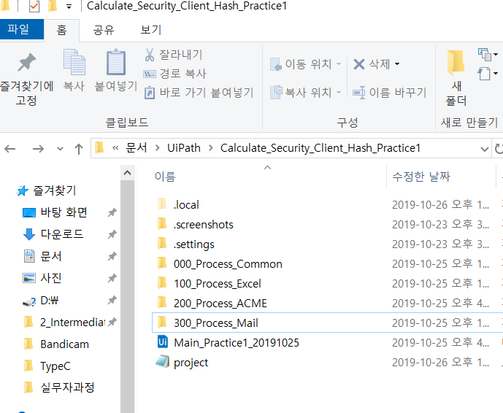
3
RPA 개발규칙
Invoke Workflows 로 나누기
① 프로세스 코드 폴더 상단에 폴더를 구성한다.
ⓒ Korea Scoring Co., Ltd. All rights reserved.

Slide 14
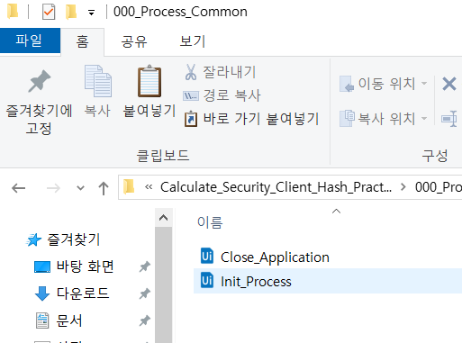
3
RPA 개발규칙
Invoke Workflows 로 나누기
000_Process_Common : 공통프로세스를 관리한다.
ⓒ Korea Scoring Co., Ltd. All rights reserved.

Slide 15
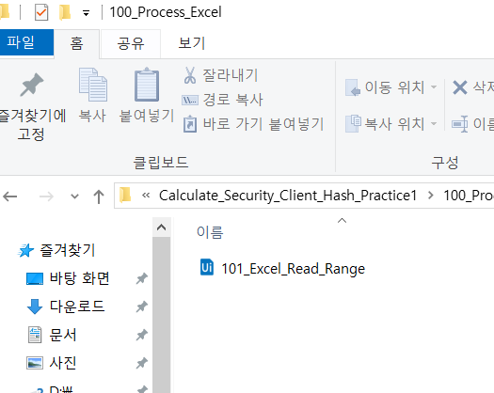
3
RPA 개발규칙
Invoke Workflows 로 나누기
100_Process_Excel : 엑셀프로세스를 관리한다.
ⓒ Korea Scoring Co., Ltd. All rights reserved.

Slide 16
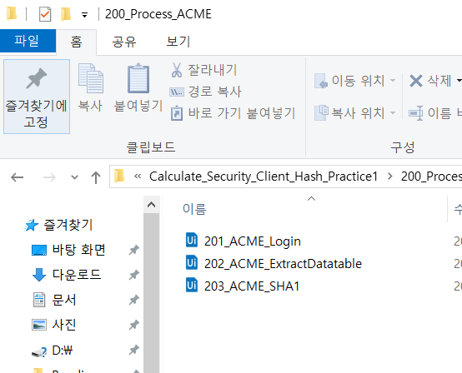
3
RPA 개발규칙
Invoke Workflows 로 나누기
200_Process_ACME : ACME 관련 프로세스를 관리한다.
ⓒ Korea Scoring Co., Ltd. All rights reserved.

Slide 17
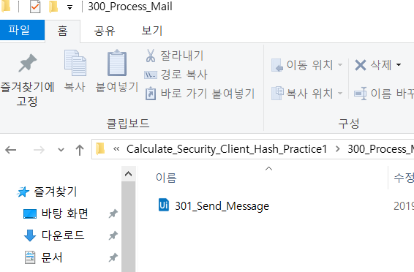
3
RPA 개발규칙
Invoke Workflows 로 나누기
- 300_Process_Mail : 메일 프로세스를 관리한다.
ⓒ Korea Scoring Co., Ltd. All rights reserved.

Slide 18
04
RPA 전문개발자과정
변수(Variable)명/인수(Argument)명 관리하기
ⓒ Korea Scoring Co., Ltd. All rights reserved.

Slide 19
4
RPA 개발규칙
변수(Variable)명/인수(Argument)명 관리하기
① 변수명 규칙은 반드시 타입_이름명을 따른다. 타입은 약어, 이름은 FullName 을 쓴다.
Ex) String = Str_Name
Object = Obj_Name
Int32 = Int_Count
Datatable = DT_Name
Boolean = Bln_Exist
Array of String = AryStr_Name
Dictionary = Dic_Name
List = List_Sheets
ⓒ Korea Scoring Co., Ltd. All rights reserved.

Slide 20
4
RPA 개발규칙
변수(Variable)명/인수(Argument)명 관리하기
② 인수(Argument)명 규칙은 변수명 규칙을 준수하되 반드시 방향_타입_이름명을 따른다. 타입은 약어, 이름은 FullName 을 쓴다.
Ex) Direction 이 In 인 경우 in_Str_Name
Direction 이 Out 인 경우 out_Str_Name
Direction 이 Inout 인 경우 inout_Str_Name
* 자세한 사항은 RPA 가이드북 교재 11장을 참고하시기 바랍니다.
ⓒ Korea Scoring Co., Ltd. All rights reserved.

